Slide 1
Mobile development
Calorify applicatie
Kenan Ekici
Pieter-Jan Kerfs

Slide 2
Gebruikte technologieën
IDE Android studio
SDK Min API level: 16
Target: 25
ORM Sugar ORM
Debug tools Stetho
Http client OkHttp
Json parser GSON
Scanner ZXING (QR mode)
API Nutritionix
Grafiek MPAndroidChart

Slide 3
Doelstellingen
Product
Product scannen via barcode
Product toevoegen aan schema
Gescande producten bekijken
Productdetails raadplegen
Product verwijderen van schema
Profiel
Registreren
Profielgegevens raadplegen
Grafische voorstelling gewicht
Profielgegevens wijzigen
Profiel verwijderen

Slide 4
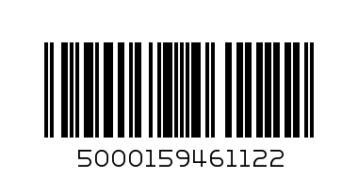
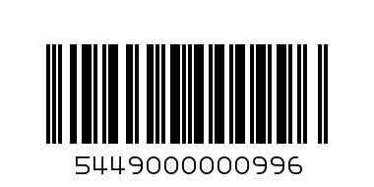
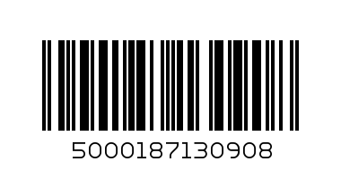
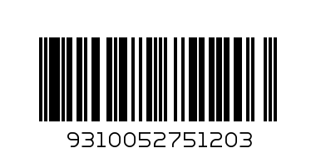
Demo

Slide 5
Authentication flow
SchemeFrag
ScanFrag
ProfileFrag
WelcomeFrag
RegisterFrag
Register
Update
Delete
MenuAdapter
FragManager
Delete active user
MenuPage
MainPage
Create active user
MenuActivity
MainActivity
Users
Yes
No
Active user present?
AuthenticationHelper

Slide 6
Product flow
Scheme
Scan
Add to scheme
Fill in amount
Consumed?
Scanned
Choose day
Days
Consumed
Products
Scanned
Products

Slide 7
Weight flow
Generate graph
Update weight
Register
Add entry to weights table
Create active user
Update user’s weight
First weight setter
Weights
Users

Slide 8
Reflectie
Veel code weinig functionaliteit (oplossing: Android annotations)
Android studio fijn om mee te werken
Veel documentatie maar ook vaak outdated
Debugging hell
Lange gradle builds
Liever Xamarin (voordeel cross-platform)
MVVM?

Slide 9

Vragen

